Slide 1
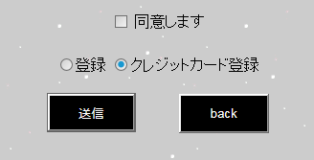
案件番号-0025 新規登録画面のクレジット登録について
当該サイトにおいて新規登録画面と購入画面にクレジット登録画面が多重に存在する。
その為、新規登録画面のクレジットカード登録を削除し、
ユーザーの利便性の向上の為、ひとつにまとめる。
削除する。

